Slide 1
Máquina de Turing
Alunos: João Vitor Afonso Pereira - 11911BCC037
Maxley Soares da Costa - 11911BCC038

Slide 2
Máquina
Código genérico que aceita qualquer máquina de turing, sendo que serão apresentados dois exemplos de máquinas e seus resultados.
Máquina que aceita números binários pares n e retorna a operação (2*n) +1.
E uma máquina que aceita a seguinte linguagem:
L= { 0^n 1^n | n >= 0}

Slide 3
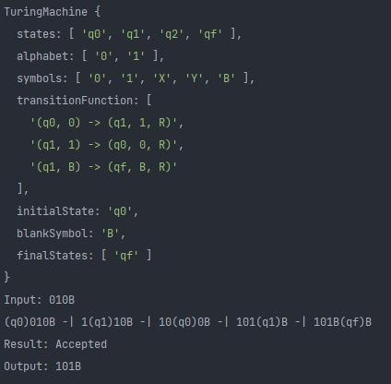
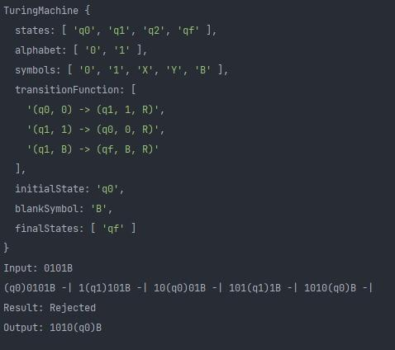
Resultados Maquina 1

Slide 4
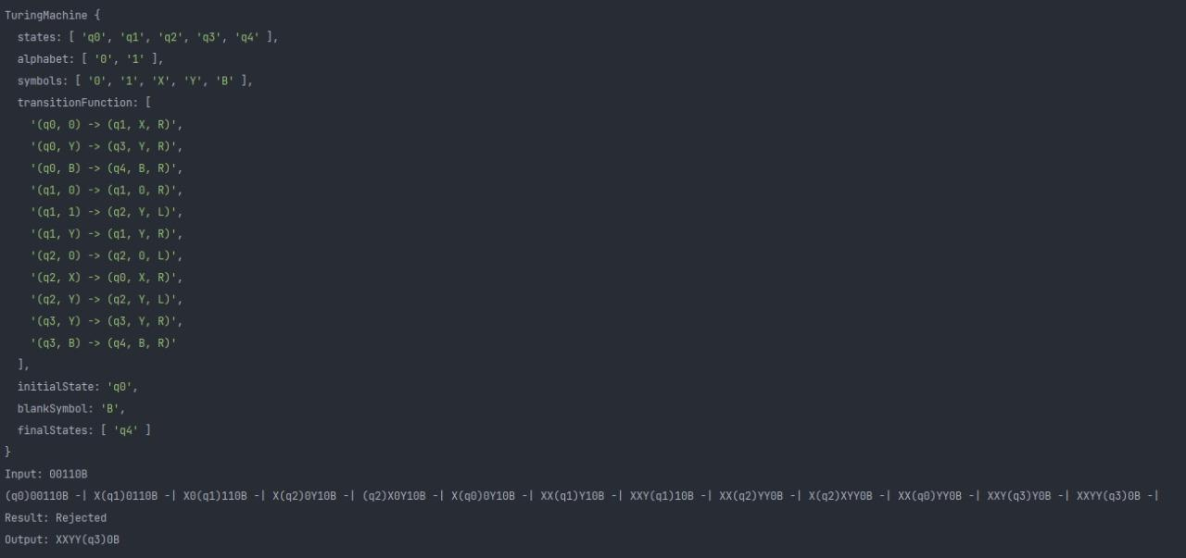
Resultados Maquina 2 - parte 1

Slide 5
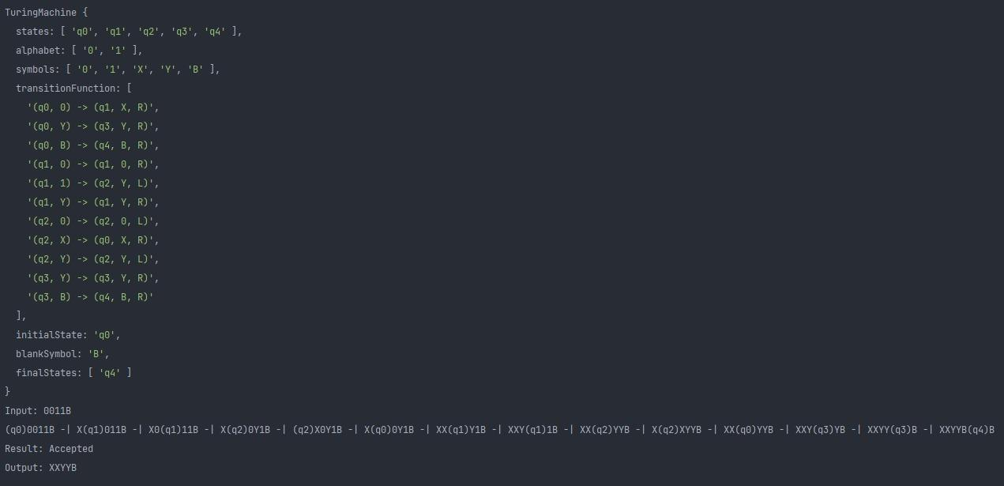
Resultados Maquina 2 - parte 2

Slide 6
Características do Código
Linguagem Utilizada: TypeScript
Apresentação da sétupla como parte do resultado .
Apresentação da saída da máquina.

